Slide 1
ООП в C++

Slide 2
Дополнительные материалы
Классы С++
https://education.yandex.ru/handbook/cpp/article/classes
Классы и объекты в С++
https://vozhzhaev.ru/learn/cpp/classes_objects
Статические поля и функции
https://metanit.com/cpp/tutorial/5.7.php?ysclid=lt1nhdlcmk355137226
Перегрузка операторов ввода/вывода в С++
https://metanit.com/cpp/tutorial/8.4.php?ysclid=luqyjvqmnf874789181
Наследование и полиморфизм в С++
https://dyzzet.ru/a/inheritance-and-polymorphism/

Slide 3
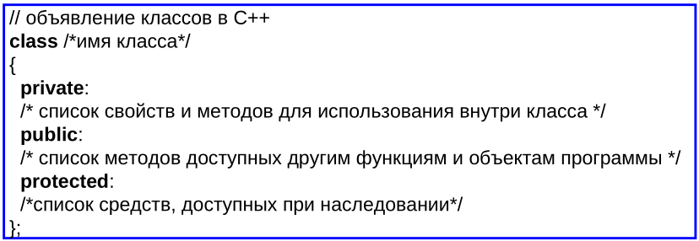
Понятие класса и объекта
Язык программирования C++ является объектно-ориентированным языком, поэтому он подходит для создания решений на основе классов.
Описанием объекта является класс, а сам объект представляет экземпляр этого класса. Представьте себе человека как класс, где имя, возраст и другие характеристики являются атрибутами. Каждый человек является экземпляром этого класса и представляет собой уникальный объект с определёнными значениями атрибутов.
Класс — это абстракция, описывающая свойства и методы ещё не существующих объектов (пользовательский тип данных).
Поле класса — это данные, содержащиеся внутри класса.
Методы класса — это функции, входящие в состав класса.

Slide 4
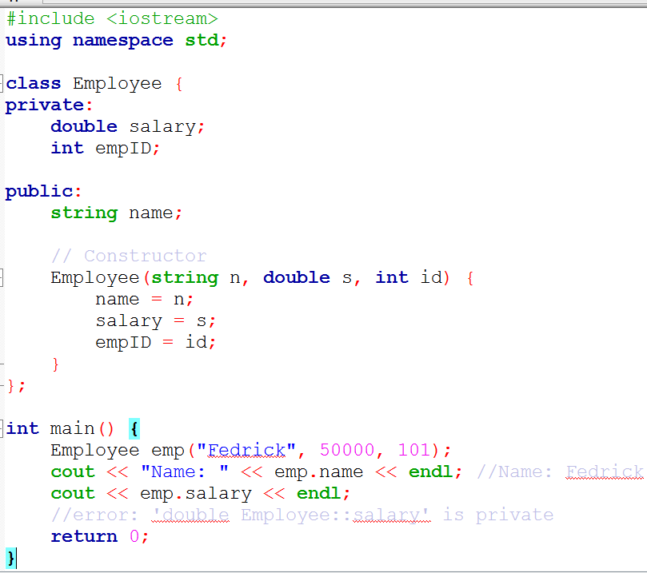
Модификаторы доступности
В языке программирования C++ для классов используются модификаторы доступности (access modifiers), которые определяют, какие члены класса (данные и функции) доступны для других классов и функций, а какие нет. В C++ доступны три основных модификатора: public, private и protected.
Public Указывает, что члены класса доступны из любой части программы. Данные и функции, объявленные как public, могут быть доступны всем другим классам и функциям.
Private Указывает, что члены класса доступны только внутри класса. Они не могут быть доступны производным классам или другим частям программы.
Protected Указывает, что члены класса доступны внутри класса и в производных (дочерних) классах, но не извне.

Slide 5
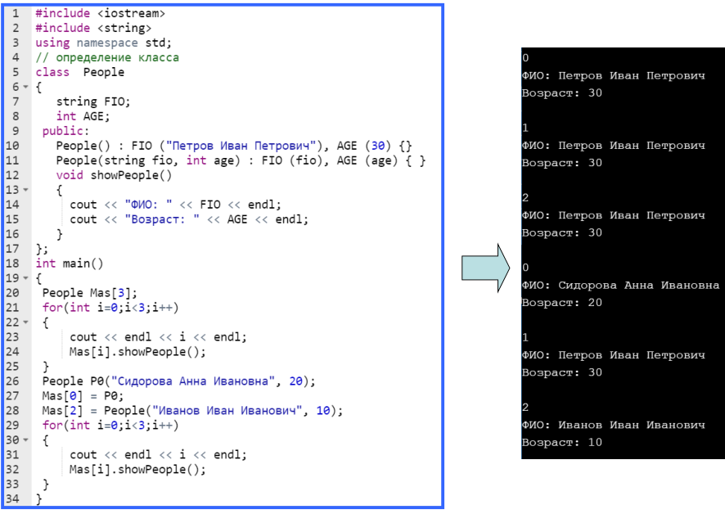
Массив объектов класса
Массив объектов класса в C++ — это последовательная коллекция объектов одного типа класса, расположенных в непрерывном отрезке памяти. Каждый элемент массива — экземпляр класса, который обладает своими атрибутами и методами.
Массив объектов

Slide 6
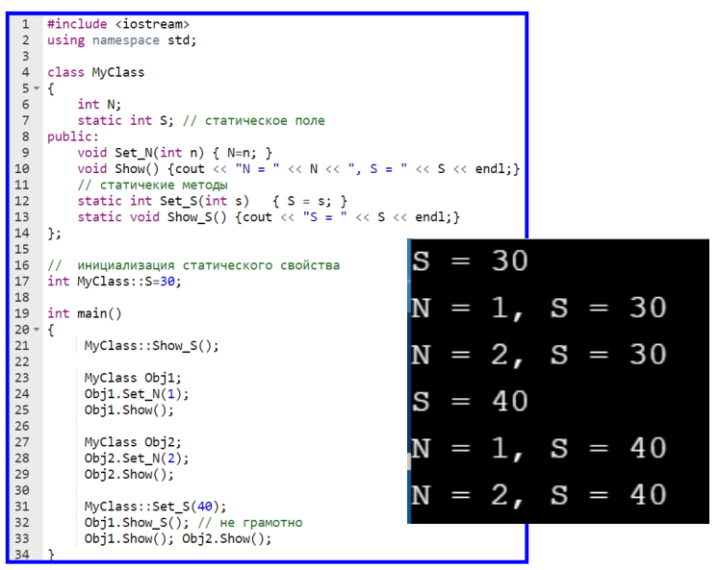
Статические поля
Статические поля — это переменные, общие для всех объектов класса. Они нужны для: хранения данных, относящихся ко всему классу, а не к конкретным объектам; учёта количества созданных объектов; общих настроек или конфигураций для всех объектов.
Статические методы — это функции, работающие со статическими полями. Могут обращаться непосредственно только к статическим полям и вызывать только другие статические методы класса, поскольку им не передаётся скрытый указатель this. Обращение к статическим методам производится так же, как к статическим полям — либо через имя класса, либо, если хотя бы один объект класса уже создан, через имя объекта.
Статические поля нельзя инициализировать в теле класса, а также в методах. Статические поля должны инициализироваться аналогично глобальным переменным в области видимости файла

Slide 7
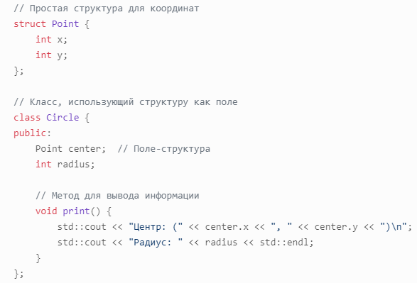
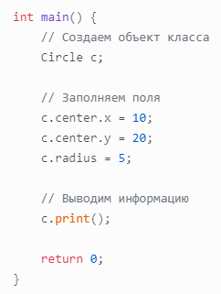
Структура vs Класс
Структура — это определяемый пользователем тип данных, используемый для хранения разнородных типов данных. Ключевое слово struct объявляет его. С другой стороны, класс — это также определяемый пользователем тип данных для хранения данных разных типов. Ключевое слово class обозначает это.
Однако основное различие между ними заключается в том, что класс скрывает детали реализации своих членов и по умолчанию делает все члены класса закрытыми, тогда как структура не скрывает детали реализации своих членов и по умолчанию делает все свои члены открытыми. В C++ структуры (struct) могут выступать в качестве полей (членов данных) класса (class). Это распространённая практика для группировки связанных данных внутри объекта.

Slide 8
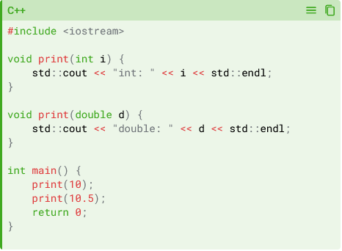
Перегрузка функций
Перегрузка функций в C++ позволяет определить несколько функций с одинаковым именем, но с разными списками аргументов. Это полезно, когда вы хотите, чтобы одна и та же функция выполняла разные действия в зависимости от типа или количества аргументов, которые она получает.

Slide 9
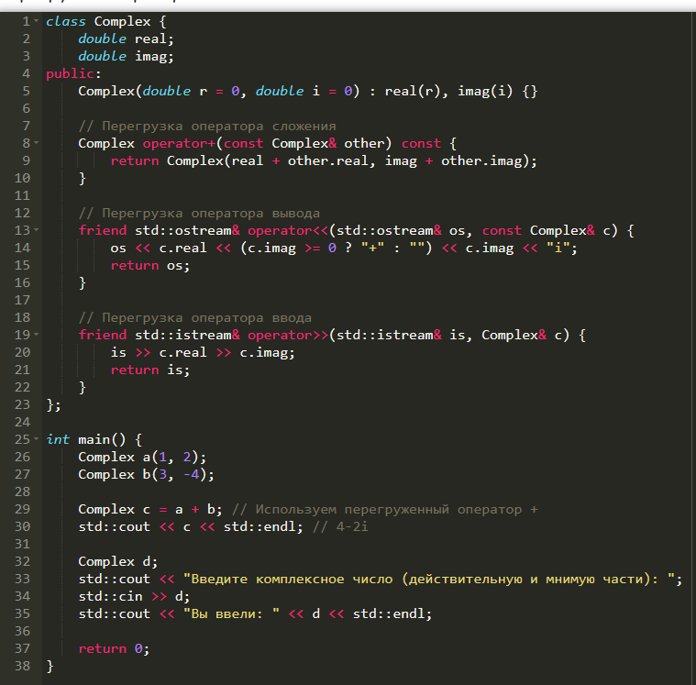
Перегрузка операторов
Перегрузка операторов (operator overloading) позволяет определить для объектов классов втроенные операторы, такие как +, -, * и т.д. Для определения оператора для объектов своего класса, необходимо определить функцию, название которой содержит слово operator и символ перегружаемого оператора. Функция оператора может быть определена как член класса, либо вне класса. Перегрузить можно только те операторы, которые уже определены в C++. Создать новые операторы нельзя.

Slide 10
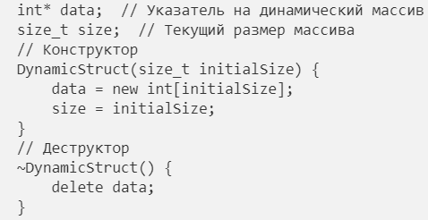
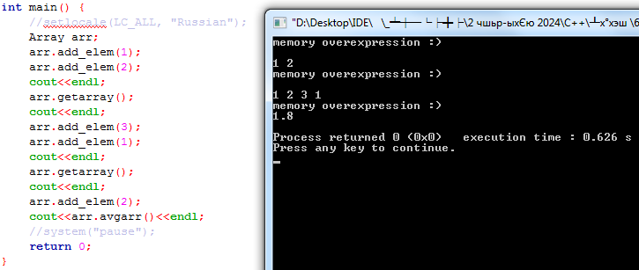
Пример класса
В C++ можно реализовать динамический массив (структуру данных) с помощью класса, используя механизмы динамического выделения памяти. Это позволяет создавать гибкие структуры данных, размер которых определяется во время выполнения, и управлять памятью.
Пример работы

Slide 11
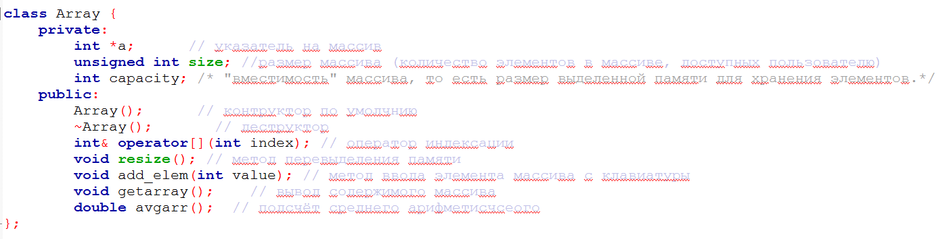

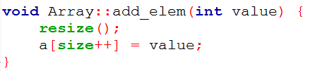
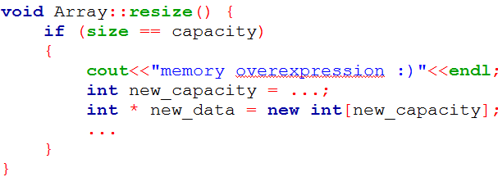
Пример класса
Примерный шаблон класса класса

Slide 12
Основные принципы ООП
Абстракция — это придание объекту характеристик, которые отличают его от всех объектов, четко определяя его концептуальные границы.
Инкапсуляция — свойство, позволяющее пользователю не задумываться о сложности реализации используемого программного компонента (что у него внутри?), а взаимодействовать с ним посредством предоставляемого интерфейса (публичных методов и членов), а также объединить и защитить жизненно важные для компонента данные.
Наследование — свойство, позволяющий описать новый класс на основе уже существующего, при этом свойства и функциональность родительского класса заимствуются новым классом.
Полиморфизм — возможность объектов с одинаковой спецификацией иметь различную реализацию. Кратко смысл полиморфизма можно выразить фразой: «Один интерфейс, множество реализаций»

Slide 13
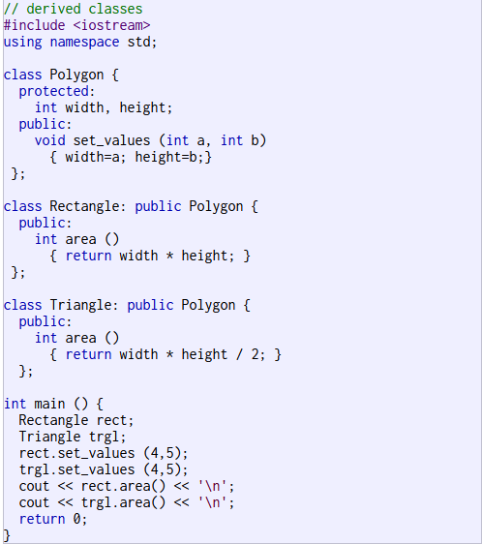
Наследование
Наследование в C++ — ключевой механизм объектно‑ориентированного программирования (ООП), который позволяет создавать новые классы на основе уже существующих (базовых). Производный (дочерний) класс автоматически получает поля и методы базового (родительского) класса, при этом может добавлять собственные члены и переопределять унаследованные.
Основные цели использования наследования
Избегание дублирования кода Вместо того чтобы заново описывать одинаковые поля и методы в нескольких классах, вы определяете их в базовом классе и наследуете в производных. Это сокращает объём кода и уменьшает вероятность ошибок.
Повторное использование кода Уже реализованный и протестированный функционал базового класса становится доступен в производных классах без переписывания.
Расширение функциональности Производный класс может: добавлять новые поля и методы; переопределять (модифицировать) унаследованные методы; реализовывать специфическое поведение для своей предметной области.
20
10

Slide 14
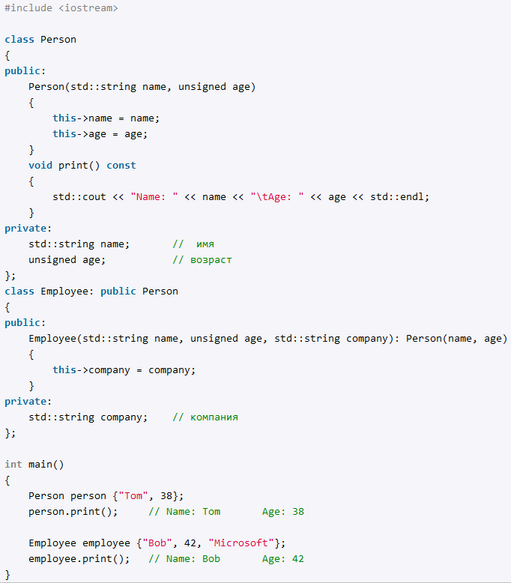
Наследование конструкторов
Если сделать все переменные приватными, а для их инициализации добавить конструкторы, то тут стоит учитывать, что конструкторы при наследовании не наследуются. И если базовый класс содержит только конструкторы с параметрами, то производный класс должен вызывать в своем конструкторе один из конструкторов базового класса:
После списка параметров конструктора производного класса через двоеточие идет вызов конструктора базового класса, в который передаются значения параметров n и a.

Slide 15
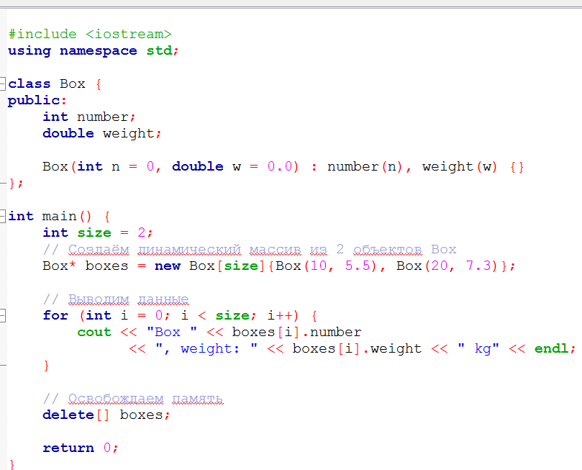
Динамический массив объектов класса
Объявление массива объектов класса в C++:
className arrayName[arraySize];
В этом синтаксисе:
className — имя класса, к которому принадлежат объекты.
arrayName — имя массива объектов.
arraySize — количество объектов в массиве или размер массива, указанное как константное выражение.

Slide 16
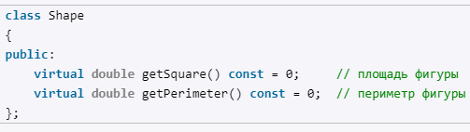
Абстрактные классы
Иногда возникает необходимость определить класс, который не предполагает создания конкретных объектов. Например, класс фигуры. В реальности есть конкретные фигуры: квадрат, прямоугольник, треугольник, круг и так далее. Однако абстрактной фигуры самой по себе не существует. В то же время может потребоваться определить для всех фигур какой-то общий класс, который будет содержать общую для всех функциональность. И для описания подобных сущностей используются абстрактные классы.
Абстрактные классы - это классы, которые содержат или наследуют без переопределения хотя бы одну чистую виртуальную функцию. Абстрактный класс определяет интерфейс для переопределения производными классами.
Что такое чистые виртуальные функции (pure virtual functions)? Это функции, которые не имеют определения. Цель подобных функций - просто определить функционал без реализации, а реализацию определят производные классы. Чтобы определить виртуальную функцию как чистую, ее объявление завершается значением "=0".

Slide 17
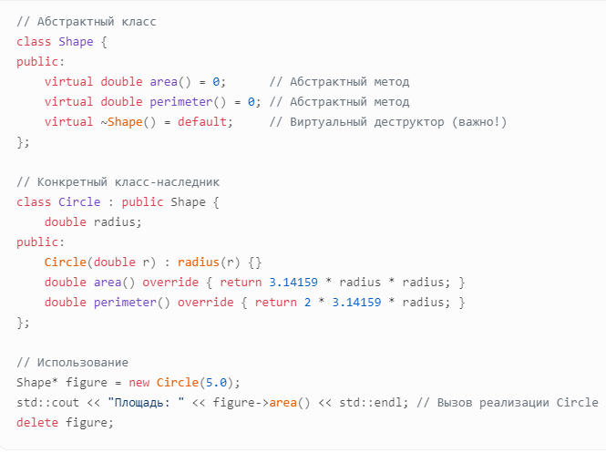
Наследники абстрактных классов
В C++ абстрактные методы и виртуальные функции (а вместе с ними — абстрактные классы) служат ключевыми инструментами для реализации полиморфизма — одного из трёх китов объектно‑ориентированного программирования (наряду с инкапсуляцией и наследованием).
Зачем нужны:
Задание контракта (интерфейса) Абстрактный класс чётко определяет, какие методы должны быть у наследников, не заботясь о том, как именно они будут реализованы. Это как «технический регламент» для разработчиков.
Принудительная реализация поведения Компилятор гарантирует, что любой не‑абстрактный наследник реализует все обязательные методы. Нет риска забыть важную функцию.
Виртуальный деструктор Всегда объявляйте деструктор базового класса как virtual, если планируете удалять объекты через указатель на базовый класс. Иначе может произойти утечка памяти.
Ключевое слово override Используйте его при переопределении методов — это защитит от ошибок (например, если вы случайно изменили сигнатуру метода).
* Сигнатура функции в языке программирования C++ — это объявление функции, которое указывает её возвращаемый тип, имя и параметры. Сигнатура говорит компилятору, что ожидать от функции, без определения всего её тела.

Slide 18
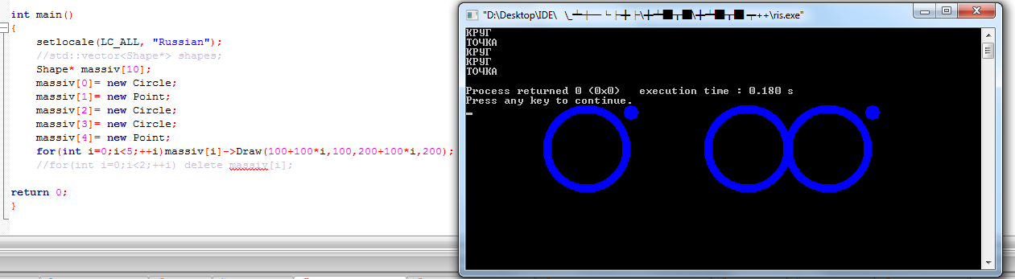
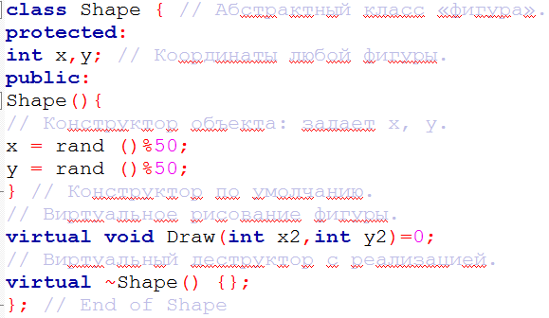
Работа с абстрактными классами
Результат работы программы. В массив базового абстрактного класса можно записать объекты производных и работать с ними
Базовый класс

Slide 19
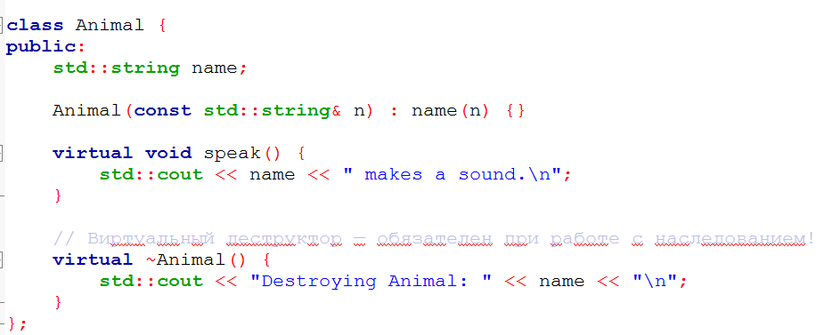
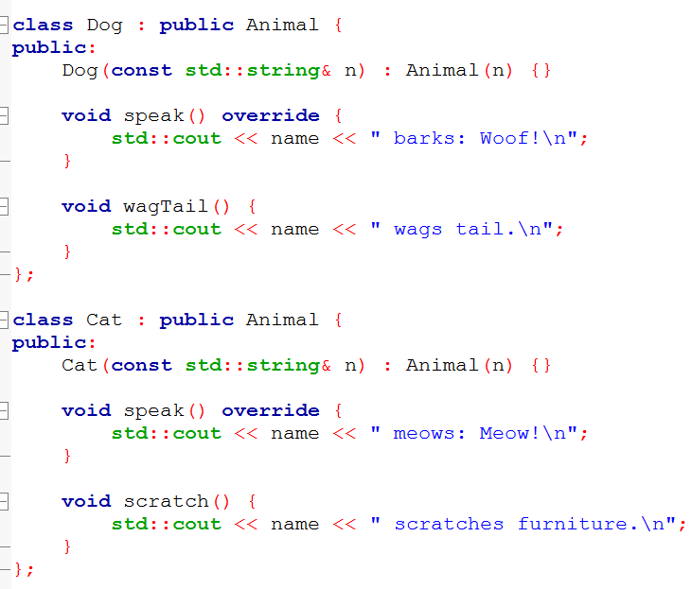
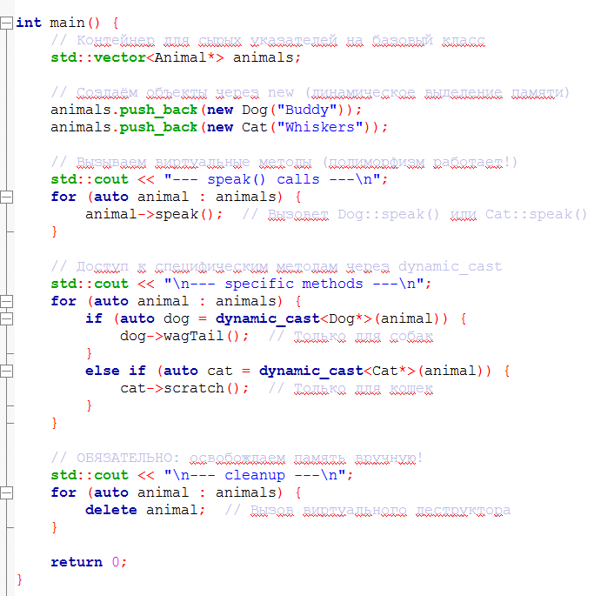
Когда вы просто помещаете объект‑наследник в контейнер типа базового класса, происходит объектное обрезание. Можно положить наследников в контейнер базового класса, но:
Без виртуальных методов это почти всегда ошибка (теряется полиморфизм). А с виртуальными методами нужно использовать указатели.
Также можно использовать умные указатели (можете прочитать про эту концепцию дополнительно)
Сырые указатели (T*) — это просто адреса памяти. Они не управляют временем жизни объекта: программист вручную должен следить за выделением (new) и освобождением (delete) памяти.
Умные указатели (std::unique_ptr<T>, std::shared_ptr<T> и др.) — это классы‑обёртки над сырыми указателями. Они автоматически управляют памятью по принципу RAII (Resource Acquisition Is Initialization): ресурс освобождается при выходе указателя из области видимости.

Slide 20
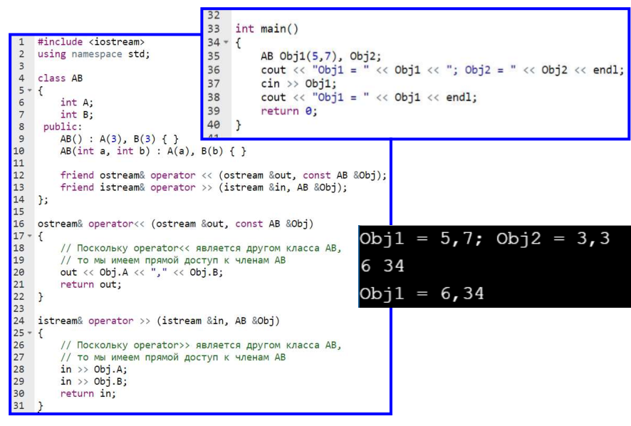
Дружественные функции
Дружественные функции - это функции, которые не являются членами класса, однако имеют доступ к его закрытым членам - переменным и функциям, которые имеют спецификатор private.
Перегрузка операторов ввода/вывода

